Slide 2
【高考帮·化学】专题二十二：化学实验基础
专题二十二 化学实验基础

Slide 3
目录
CONTENTS
考情精解读
考纲要求
命题规律
命题分析预测
知识体系构建
A考点帮·知识全通关
考点1 常见的化学仪器及使用方法
考点2 化学实验基本操作
考点3 化学试剂的保存
考点4 化学实验安全

Slide 4
B方法帮·素养大提升
方法1 实验仪器的选择与使用
方法2 气体的制备、净化、干燥和收集
微课16 实验仪器的“一器多用”
C考法帮·考向全扫描
考向1 化学实验的规范操作
考向2 与物质制备和除杂有关的实验装置的选择和连接

Slide 5
考情精解读
考纲要求
命题规律
命题分析预测
知识体系构建

Slide 6
考纲要求
1.了解化学实验是科学探究过程中的一种重要方法。
2.了解化学实验室常用仪器的主要用途和使用方法。
3.掌握化学实验的基本操作。能识别化学品标志。了解实验室一般事故的预防和处理方法。
4.掌握常见气体的实验室制法(包括所用试剂、反应原理、仪器和收集方法)

Slide 7
命题规律
核心考点 | 考题取样 | 考向必究
常见的化学仪器及使用方法 | 2016全国卷Ⅲ,T9D | 分液漏斗的使用方法(考向1)
 | 2014新课标全国卷Ⅱ,T10C | 洗气瓶的使用方法(考向2)
化学实验基本操作 | 2017全国卷Ⅲ,T9 | 正确、规范使用化学实验仪器,规范操作化学实验(考向1)
化学试剂的保存 | 2017浙江4月选考,T10A | 化学试剂的保存方法(考向1)

Slide 8
命题分析预测
考情分析 (1)在选择题中,高考常以教材中出现过的实验仪器、重要的实验装置图为素材,考查仪器的正确选择、规范操作、正确连接及仪器中试剂的正确选择;将物质的制备原理、仪器的规范使用、仪器的正确组装等联系在一起,考查考生的实验基本操作和仪器的使用等实验基本技能,分值为6分。(2)在非选择题中,常与化学实验探究、分离提纯等知识联系在一起,考查考生“绘制和识别典型的实验仪器、装置图”的基本化学素养,分值为4~8分。
命题预测 预计2019年高考依然会从典型仪器的使用、化学实验的规范操作等方面命题,考查考生对实验基本技能的掌握

Slide 9
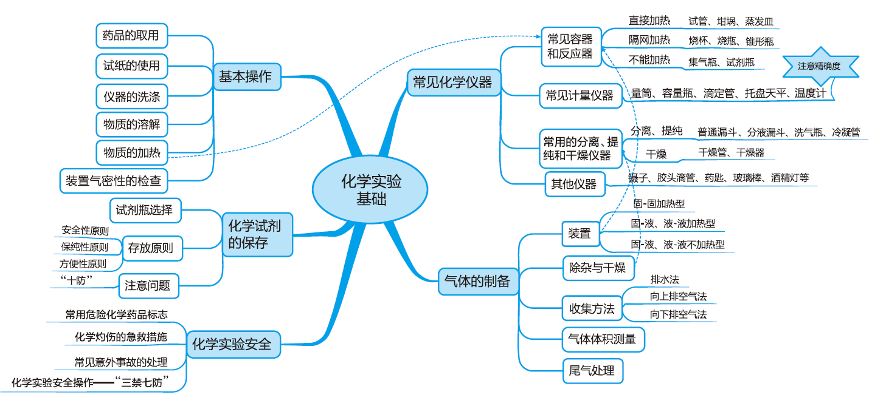
知识体系构建

Slide 10
A考点帮·知识全通关
考点1 常见的化学仪器及使用方法
考点2 化学实验基本操作
考点3 化学试剂的保存
考点4 化学实验安全

Slide 11


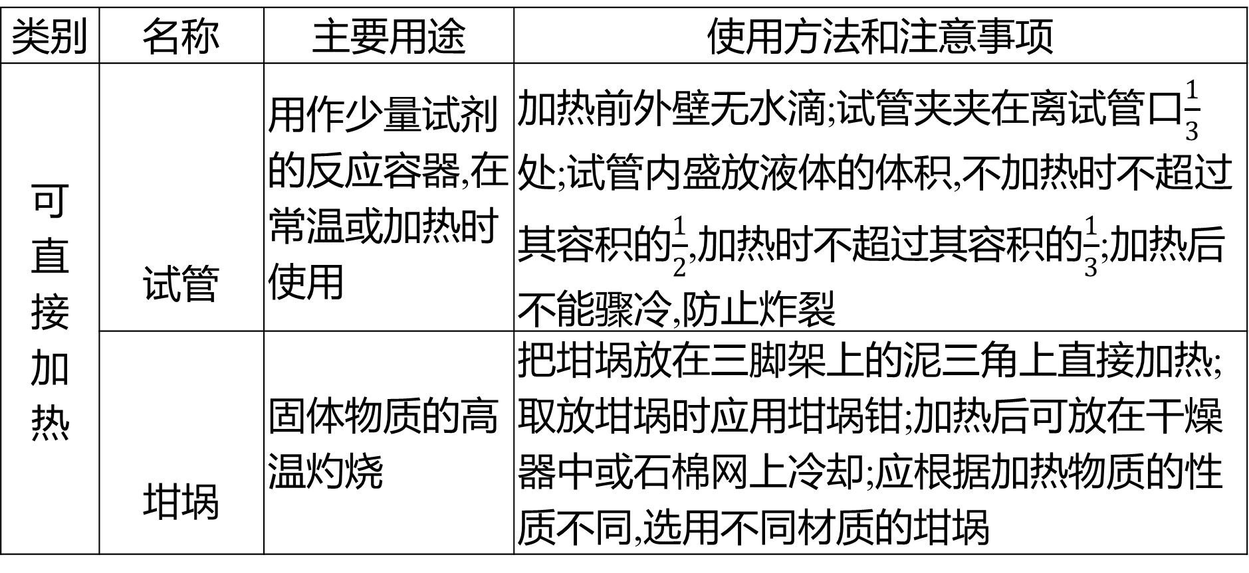
考点1 常见的化学仪器及使用方法（重点）
1.常见的可加热仪器
类别 | 名称 | 主要用途 | 使用方法和注意事项
可 直 接 加 热 | 试管 | 用作少量试剂的反应容器,在常温或加热时使用 | 加热前外壁无水滴;试管夹夹在离试管口$\frac{1}{3}$ 处;试管内盛放液体的体积,不加热时不超过其容积的$\frac{1}{2}$,加热时不超过其容积的$\frac{1}{3}$;加热后不能骤冷,防止炸裂
 | 坩埚 | 固体物质的高温灼烧 | 把坩埚放在三脚架上的泥三角上直接加热;取放坩埚时应用坩埚钳;加热后可放在干燥器中或石棉网上冷却;应根据加热物质的性质不同,选用不同材质的坩埚

Slide 12


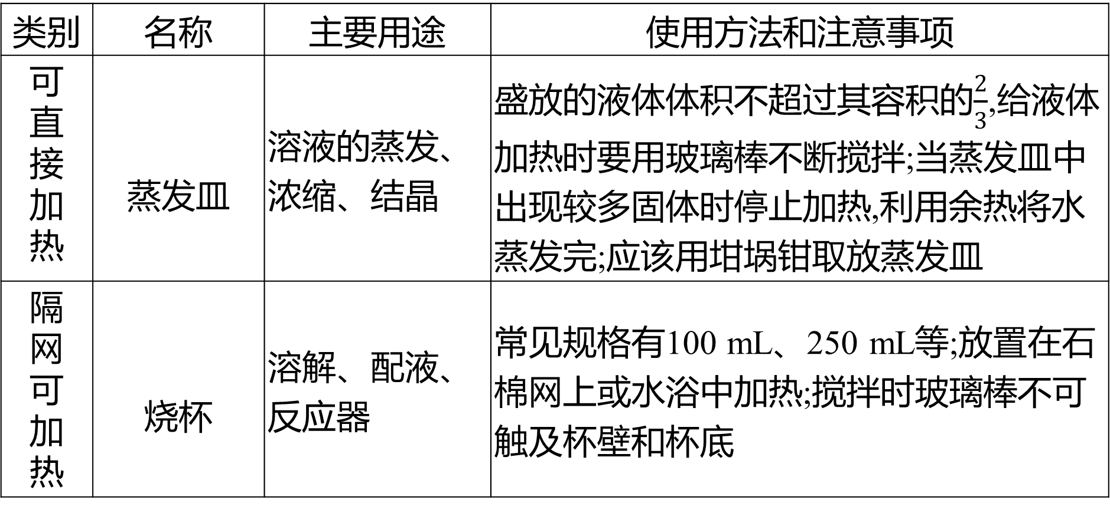
专题二十二 化学实验基础
(续表)
类别 | 名称 | 主要用途 | 使用方法和注意事项
可 直 接 加 热 | 蒸发皿 | 溶液的蒸发、浓缩、结晶 | 盛放的液体体积不超过其容积的$\frac{2}{3}$,给液体加热时要用玻璃棒不断搅拌;当蒸发皿中出现较多固体时停止加热,利用余热将水蒸发完;应该用坩埚钳取放蒸发皿
隔 网 可 加 热 | 烧杯 | 溶解、配液、反应器 | 常见规格有100 mL、250 mL等;放置在石棉网上或水浴中加热;搅拌时玻璃棒不可触及杯壁和杯底

Slide 13

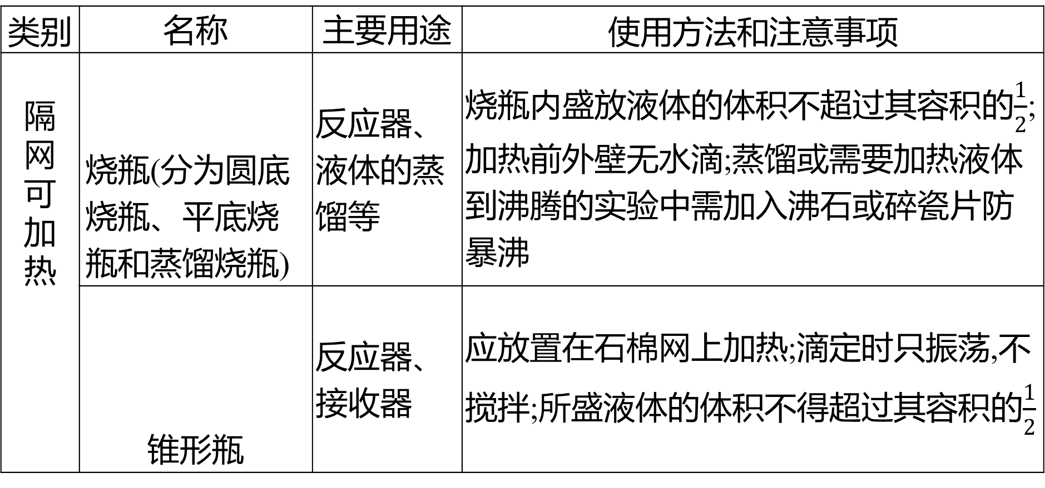
专题二十二 化学实验基础
(续表)
类别 | 名称 | 主要用途 | 使用方法和注意事项
隔 网 可 加 热 | 烧瓶(分为圆底烧瓶、平底烧瓶和蒸馏烧瓶) | 反应器、液体的蒸馏等 | 烧瓶内盛放液体的体积不超过其容积的$\frac{1}{2}$;加热前外壁无水滴;蒸馏或需要加热液体到沸腾的实验中需加入沸石或碎瓷片防暴沸
 | 锥形瓶 | 反应器、接收器 | 应放置在石棉网上加热;滴定时只振荡,不搅拌;所盛液体的体积不得超过其容积的$\frac{1}{2}$

Slide 14

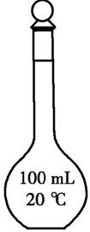
专题二十二 化学实验基础
2.常见的计量仪器
名称 | 主要用途 | 使用方法和注意事项
量筒 | 粗略量取一定体积的液体(一般精确度≥0.1 mL) | 无“0”刻度,刻度由下向上逐渐变大,不能加热,不能在量筒内配制溶液,不能用作反应容器;读数时应平视凹液面与刻度线相切处;量筒内残留的液体为“自然残留液”,不应洗涤后转移
容量瓶 | 配制一定体积、一定物质的量浓度的溶液 | 使用前应先查漏;往容量瓶中转移液体时,应用玻璃棒引流,转移前液体应冷却到20 ℃,不能加入刚配制的热溶液;常用规格有 50 mL、100 mL、250 mL、500 mL等

Slide 15
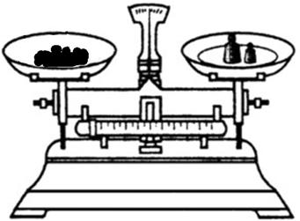
专题二十二 化学实验基础
(续表)
名称 | 主要用途 | 使用方法和注意事项
滴定管 | 酸碱中和滴定,量取一定量的液体(精确度为0.01 mL) | 刻度由上向下逐渐变大,碱式滴定管不能装酸性试剂和氧化性试剂,酸式滴定管不能装碱性试剂,使用前应先查漏
托盘天平 | 称量物质的质量(精确度为0.1 g) | 调零、垫纸、称取(左物右码);易潮解或有腐蚀性的药品应放在玻璃器皿中称量

Slide 16
专题二十二 化学实验基础
(续表)
注意 不同量器读数的差别:量筒读到小数点后一位(如8.2 mL),滴定管读到小数点后两位(如16.20 mL),托盘天平读到小数点后一位(如6.4 g)。
名称 | 主要用途 | 使用方法和注意事项
温度计 | 测量温度 | 应根据测量温度的高低选择适合测量范围的温度计,严禁超量程使用;测量液体的温度时,温度计的水银球全部浸入被测液体中,不能触及容器的底部或器壁;蒸馏实验中,温度计的水银球位于蒸馏烧瓶支管口处;不能将温度计当搅拌棒使用

Slide 17
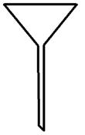
专题二十二 化学实验基础
3.常用的分离、提纯和干燥仪器
用于物质分离的常用仪器有普通漏斗、分液漏斗等;用于物质干燥的常用仪器有洗气瓶、干燥管和干燥器。
仪器图形与 名称 | 主要用途 | 使用方法和注意事项
普通漏斗 | (1)用于过滤;(2)向小口容器中转移液体;(3)倒扣在液面上,用作防倒吸装置 | 过滤操作时:(1)滤纸与漏斗内壁应严密吻合,用水润湿后,中间不得有气泡;(2)滤纸边缘低于漏斗边缘,液体低于滤纸边缘

Slide 18
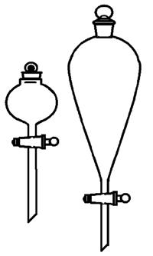
专题二十二 化学实验基础
(续表)
仪器图形与 名称 | 主要用途 | 使用方法和注意事项
分液漏斗 | (1)梨形分液漏斗用于互不相溶且密度不同的两种液体的分离或萃取分液;(2)球形分液漏斗,便于控制液体加入的快慢 | (1)使用前应检查活塞和上口塞子是否漏液;(2)分液时,下层液体从下口放出,上层液体从上口倒出;(3)用分液漏斗滴加挥发性液体时,上口的塞子不能打开,且应使磨口塞上的凹槽和漏斗口颈上的小孔对准

Slide 19
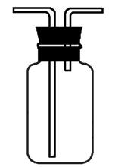
专题二十二 化学实验基础
(续表)
仪器图形与 名称 | 主要用途 | 使用方法和注意事项
洗气瓶 | (1)用于气体的除杂或干燥;(2)用于排液法集气;(3)用于组装量气装置 | (1)用于气体的除杂时,气体由长导管进,短导管出;(2)用于排液法集气或测量气体体积时,瓶内应装满液体,连接时,气体由短导管进入

Slide 20
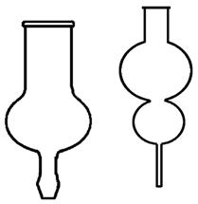
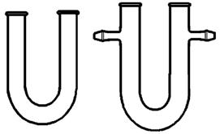
专题二十二 化学实验基础
(续表)
仪器图形与 名称 | 主要用途 | 使用方法和注意事项
球形干燥管 U形干燥管 | (1)内装固体干燥剂或吸收剂;(2)用于干燥或吸收气体 | (1)若是球形干燥管,气体由大口进小口出,球形部分装满固体干燥剂;(2)干燥剂或吸收剂均为颗粒状固体,装入干燥管内的药品颗粒不能太大或太小,太小时气流不畅通,太大时干燥效果不好

Slide 21
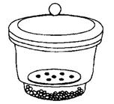
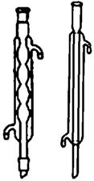
专题二十二 化学实验基础
(续表)
仪器图形与 名称 | 主要用途 | 使用方法和注意事项
干燥器 | (1)用于存放干燥的物质;(2)用于潮湿物质的干燥;(3)用于坩埚、蒸发皿中的物质灼烧后冷却 | (1)过热的物质应稍冷后放入;(2)磨口处应涂一层凡士林,便于器皿密封;(3)开盖时,只平推不拔
冷凝管 | (1)用于蒸馏或分馏时冷凝易液化的气体;(2)用于液体回流 | (1)直形冷凝管一般用于蒸馏或分馏时冷凝蒸气;(2)球形冷凝管通常用于液体回流;(3)冷却水下口进上口出

Slide 22
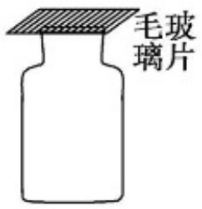
专题二十二 化学实验基础
4.其他常见的仪器
仪器图形与 名称 | 主要用途 | 使用方法和注意事项
集气瓶 | 用于收集气体和做固体的燃烧实验 | (1)注意与广口瓶的区别,集气瓶是口上面磨砂,以便用毛玻璃片密封瓶内气体,而广口瓶是口内侧磨砂,以便与瓶塞配套使用;(2)用排水法收集气体时,集气瓶内要装满水,在盛水的水槽中倒立后瓶内无气 泡;(3)在集气瓶中进行固体燃烧实验时,根据反应物和生成物的性质,确定是否需要在瓶底加少量水或细沙

Slide 23

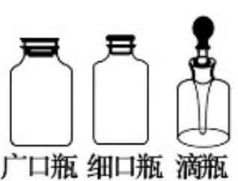
专题二十二 化学实验基础
(续表)
仪器图形与 名称 | 主要用途 | 使用方法和注意事项
胶头滴管 | 取用或滴加少量液体 | (1)吸液后不得倒置,以免药品腐蚀胶头或药品被污染;(2)向容器内滴加试剂时,滴管不能伸入容器内[做Fe(OH)₂的制备实验时例外];(3)用毕洗净,未洗净时不能一管多用
 | 用于分装各种试剂 | (1)广口瓶盛装固体试剂,细口瓶盛装液体试剂,滴瓶盛装常用试剂;(2)见光易分解或易挥发的试剂要保存在棕色试剂瓶中;(3)盛放强碱性试剂的试剂瓶不能用磨口玻璃塞,可用橡皮塞

Slide 24
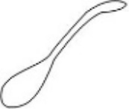
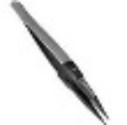

专题二十二 化学实验基础
(续表)
仪器图形与 名称 | 主要用途 | 使用方法和注意事项
药匙 | 取用粉末状固体试剂;一般用大端,当固体用量很小时,可用小端取用 | 取用后应将药匙擦拭干净
镊子 | 取用块状试剂 | (1)不能加热;(2)不可取用酸性药品;(3)用完后必须使其保持清洁
玻璃棒 | (1)搅拌(固体溶解或液体蒸发时);(2)引流(过滤或向容量瓶中注入溶液时);(3)蘸取试液或黏附试纸 | 搅拌时不得碰击容器壁

Slide 25
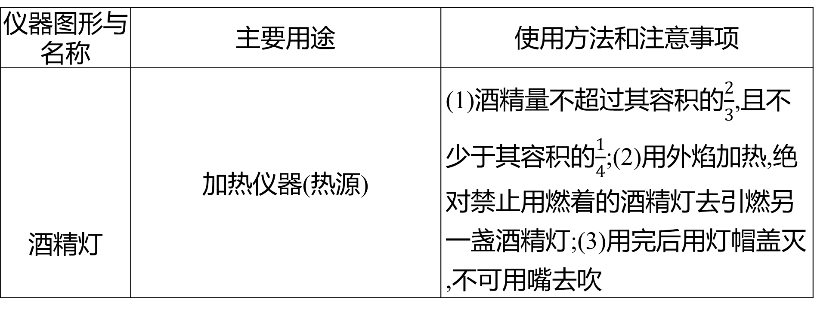
专题二十二 化学实验基础
(续表)
仪器图形与 名称 | 主要用途 | 使用方法和注意事项
酒精灯 | 加热仪器(热源) | (1)酒精量不超过其容积的$\frac{2}{3}$,且不少于其容积的$\frac{1}{4}$;(2)用外焰加热,绝对禁止用燃着的酒精灯去引燃另一盏酒精灯;(3)用完后用灯帽盖灭,不可用嘴去吹

Slide 26
专题二十二 化学实验基础
归类比较
使用前需检查是否漏液的仪器
1.容量瓶:检查瓶塞处是否漏液。
方法:加入水,塞上塞子,用食指摁住瓶塞,另一只手托住容量瓶瓶底把容量瓶倒立观察,然后直立后将塞子旋转180°再倒立观察。
2.分液漏斗和滴定管:使用分液漏斗时,要检查是否漏液。使用酸式滴定管时,要检查活塞处是否漏液;使用碱式滴定管时,要检查玻璃珠与橡皮管接触部位是否漏液。

Slide 27
考点2 化学实验基本操作（重点）
1.掌握化学实验的基本操作
(1)药品的取用
①药品取用的原则:粉状不沾壁,块状防掉底,液体防污染,标签防腐蚀。
②一般药品的取用
药品状态 或取用量 | 固体药品 |  |  | 液体药品
 | 粉末状 | 块状 | 一定量 | 少量 | 较多量 | 一定量
使用 仪器 | 药匙 (或纸槽) | 镊子 | 托盘 天平 | 胶头 滴管 | 用试剂 瓶倾倒 | 量筒、滴定管 (或移液管)

Slide 28
专题二十二 化学实验基础
③几种特殊药品的取用
药品 | 取用方法
金属钠、钾 等活泼金属 | 用镊子取出一些金属钠或钾后,用滤纸吸干表面的煤油,放在玻璃片或白瓷板上用小刀切割一小块,余下的立即放回原瓶
白磷 | 用镊子夹持住白磷,用小刀在水下切割
液溴 | (在通风橱中)先捏瘪滴管胶头,再伸入下层吸取(上层为水溶液层),因液溴有很强的腐蚀性,要注意防止其沾在皮肤上
注意 药品取用要做到“三不”:不能用手直接接触药品;不要把鼻孔凑到容器口去闻药品的气味;不能尝任何药品的味道。

Slide 29
专题二十二 化学实验基础
(2)物质的溶解
①固体物质的溶解
一般在烧杯或试管中进行,为了加速溶解,常采用搅拌、粉碎、振荡或加热等措施,但FeCl₃、AlCl₃等易水解的固体溶解时不能加热。
②气体物质的溶解
a.对于溶解度较小的气体(如Cl₂等),为了增大气体分子与水分子的接触,应将导管插入水中(如图A)。

Slide 30
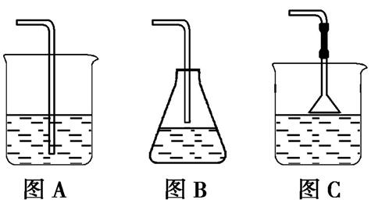
专题二十二 化学实验基础
b.对于极易溶于水的气体(如NH₃、HCl等),导管口只能靠近液面(如图B),最好在导管口连接一倒置的漏斗,并使漏斗边缘刚好贴近液面(如图C),这样可以增大气体的吸收率,减少气体的逸出,同时也可避免出现液体的倒吸现象。
③液体物质的稀释
当用水稀释密度比水大的液体时,一般把溶质注入水中稀释;当稀释密度比水小的液体时,一般把水注入溶质中稀释。

Slide 31
专题二十二 化学实验基础
(3)仪器的洗涤
①方法:使用毛刷,用特殊试剂和蒸馏水冲洗。
②洗净的标准:玻璃仪器内壁附着均匀的水膜,既不聚成滴,也不成股流下。
③常见残留物的洗涤
残留物 | 洗涤剂
久置石灰水的瓶壁上的白色固体(CaCO₃) | 稀盐酸
久置FeCl₃溶液的瓶壁上的固体(Fe₂O₃) | 稀盐酸
容器壁上附着的油污 | NaOH溶液或热的纯碱溶液
容器壁上附着的硫 | CS₂或热的NaOH溶液

Slide 32
专题二十二 化学实验基础
（续表）
残留物 | 洗涤剂
容器壁上附着的碘 | 酒精或NaOH溶液
容器壁上附着的苯酚 | 酒精或NaOH溶液
容器壁上附着的银镜 | 稀硝酸
容器壁上附着的AgCl | 氨水
制氯气时试管中残留的MnO₂ | 热的浓盐酸

Slide 33
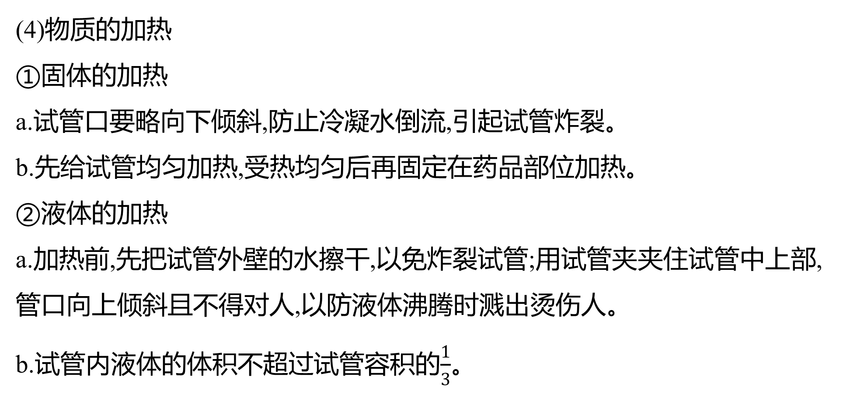
专题二十二 化学实验基础
(4)物质的加热
①固体的加热
a.试管口要略向下倾斜,防止冷凝水倒流,引起试管炸裂。
b.先给试管均匀加热,受热均匀后再固定在药品部位加热。
②液体的加热
a.加热前,先把试管外壁的水擦干,以免炸裂试管;用试管夹夹住试管中上部,管口向上倾斜且不得对人,以防液体沸腾时溅出烫伤人。
b.试管内液体的体积不超过试管容积的$\frac{1}{3}$。

Slide 34
专题二十二 化学实验基础
③加热方式及其适用范围
加热方式 | 适用范围
直接加热 | 瓷质、金属质或小而薄的玻璃仪器(如试管)等
隔石棉网加热 | 较大的玻璃反应器(如烧杯、烧瓶等)
浴热(水浴、油浴等) | a.需严格控制温度(如硝基苯的制备);b.需反应混合液静止(如银镜反应);c.蒸馏沸点差较小的混合液

Slide 35
专题二十二 化学实验基础
(5)试纸的使用
种类 | 应用 | 使用方法 | 注意事项
石蕊试纸(有红色和蓝色两种) | 检验溶液或气体的酸碱性(定性) | ①检验液体:取一小块试纸放在干燥洁净的表面皿或玻璃片上,用蘸有待测液的玻璃棒点在试纸的中部,观察颜色变化; ②检验气体:一般先用蒸馏水把试纸润湿,再黏附在玻璃棒的一端,并使其靠近容器口,观察颜色变化 | ①试纸不可伸入溶液中,也不能与容器口接触; ②测溶液pH时,pH试纸不能先润湿,因为润湿相当于将原溶液稀释了
pH试纸 | 检验酸碱性的强弱(定量)
品红试纸 | 检验SO₂等有漂白性的物质
淀粉-碘化钾试纸 | 检验Cl₂等有氧化性的物质

Slide 36
专题二十二 化学实验基础
拓展延伸
试纸的选取与判断
用pH试纸测定的pH,只是一个大概范围的粗略值,如用广范pH试纸不能测出某溶液的pH=5.3,精确测定溶液的pH需用pH计。

Slide 37
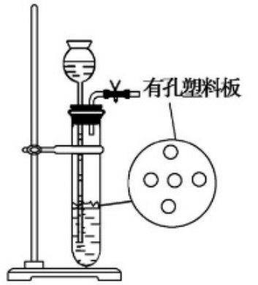
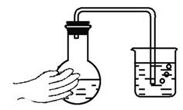
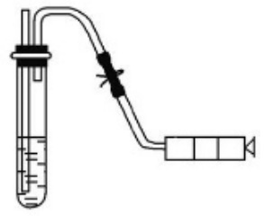
专题二十二 化学实验基础
(6)装置气密性的检查
方法 | 微热法 | 液差法 | 外压法
原理 | 升高装置中气体的温度,使气体膨胀 | 缩小装置中气体的体积,增大压强 | 增大或减小装置中气体的物质的量
图例

Slide 38
专题二十二 化学实验基础
（续表）
方法 | 微热法 | 液差法 | 外压法
具体 操作 | 塞紧橡胶塞,将导气管末端伸入盛有水的烧杯中,用手(或用热毛巾)捂热烧瓶 | 塞紧橡胶塞,关闭止水夹,从长颈漏斗向试管中注水 | 塞紧橡胶塞,打开止水夹,推动或拉动注射器
现象 说明 | 烧杯中有气泡产生,停止微热,冷却后导气管末端形成一段水柱,且保持一段时间不下降 | 停止加水后,长颈漏斗中的液面高于试管中的液面,且一段时间内液面差不变 | 推动注射器之后,导管中出现一段水柱,且一段时间内液面差不变;拉动注射器之后,试管中产生气泡

Slide 39
专题二十二 化学实验基础
注意 装置气密性的检查必须在放入药品之前进行。
2.熟记化学实验规范操作“四要领”
(1)明确化学实验中的6个“第一步”
①检查装置气密性——制取气体、验证气体的性质等与气体有关的实验操作。
②检查是否漏液——滴定管、容量瓶、分液漏斗等的使用。
③调“0”点——托盘天平等的使用。
④验纯——点燃可燃性气体等。
⑤分别取少量溶液——未知溶液的鉴别等。
⑥润湿——用红色石蕊试纸、蓝色石蕊试纸、淀粉-KI试纸检验某种气体。

Slide 40
专题二十二 化学实验基础
(2)区分化学实验中的4个“0”
①滴定管的“0”刻度在滴定管的上部(但不是最上端),装液时,液面不一定要在“0”刻度处,但不能在“0”刻度以上;滴定管读数时,装液或放液后,需等1~2 min 后才能观察液面高度。
②烧杯、量筒、容量瓶均没有“0”刻度。
③温度计的“0”刻度在温度计的中下部。
④托盘天平中的“0”刻度在标尺的最左边,天平在使用前要先调“0”,使用后要归“0”。
(3)明晰化学实验中的6个“上、下”
①收集气体时,相对分子质量大于29的用向上排空气法收集,小于29的用

Slide 41
专题二十二 化学实验基础
向下排空气法收集(适用于不与空气中的成分发生反应的气体)。
②分液操作时,下层液体应从分液漏斗下口放出,上层液体应从上口倒出。
③配制一定物质的量浓度溶液,在引流时,玻璃棒的上端不能靠在容量瓶瓶口,而下端则应靠在容量瓶刻度线以下的内壁上(即下靠上不靠,下端靠线下)。
④用水冷凝气体时,冷凝管中水从下端管口流入,上端管口流出(逆流原理)。
⑤温度计测液体温度时,水银球应在液面以下,而测蒸气温度时,应在液面以上。
⑥制气体实验中,长颈漏斗的末端应插入液面以下,而用分液漏斗加液时,漏斗下端不能插入液面以下。
(4)牢记化学实验操作中的8个“不能”

Slide 42
专题二十二 化学实验基础
①酸式滴定管不能装碱性溶液,碱式滴定管不能装酸性及氧化性溶液。
②容量瓶不能长期存放溶液,更不能作为反应容器,也不可加热。
③烧瓶、烧杯、锥形瓶不可直接加热。
④用pH试纸测定溶液的pH时,pH试纸不能直接蘸取待测液,也不能用蒸馏水润湿。
⑤药品不能入口和用手直接接触,实验剩余药品不能放回原处(K、Na 等除外),不能随意丢弃,要放入指定容器中。
⑥中和滴定实验中锥形瓶不能用待测液润洗。
⑦量筒不能用来配制溶液或进行化学反应,更不能用来加热或量取热的溶液。
⑧试纸不能直接用手拿,要用镊子夹取。

Slide 43
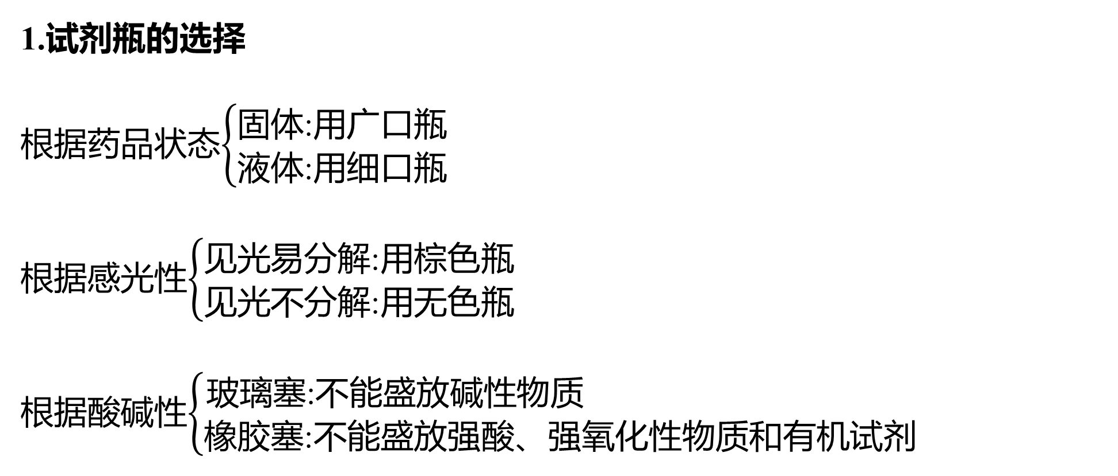
考点3 化学试剂的保存
1.试剂瓶的选择
根据药品状态$\left\{\begin{matrix}\text{固体}\text{:}\text{用广口瓶} \\ \text{液体}\text{:}\text{用细口瓶}\end{matrix}\right.$
根据感光性$\left\{\begin{matrix}\text{见光易分解}\text{:}\text{用棕色瓶} \\ \text{见光不分解}\text{:}\text{用无色瓶}\end{matrix}\right.$
根据酸碱性$\left\{\begin{matrix}\text{玻璃塞}\text{:}\text{不能盛放碱性物质} \\ \text{橡胶塞}\text{:}\left.\text{不能盛放强酸、强氧化性物质和有机试剂}\right.\end{matrix}\right.$

Slide 44
专题二十二 化学实验基础
2.试剂存放“三原则”
(1)安全性原则
一般化学试剂都有毒性或腐蚀性或易挥发性或易燃易爆性等,储存化学试剂时必须注意安全。
(2)保纯性原则
有的化学试剂易与空气中的氧气、二氧化碳、水蒸气等发生化学反应,有的化学试剂自身易发生化学反应,还有的化学试剂易与橡胶、玻璃等发生化学反应或物理反应,在储存化学试剂的过程中要防止化学试剂变质而导致纯度降低。

Slide 45
专题二十二 化学实验基础
(3)方便性原则
在对化学试剂进行储存时,既要考虑试剂易装入容器中,又要考虑试剂易从容器中取出。
3.化学试剂保存“十防”
保存依据 | 保存方法 | 典型实例
防氧化 | (1)密封或用后立即盖好; (2)加入还原剂; (3)隔绝空气 | (1)Na₂SO₃固体,Na₂S、KI溶液等用后立即盖好; (2)FeSO₄溶液中加入少量铁屑; (3)K、Na保存在煤油中,白磷保存在水中,Li保存在石蜡中

Slide 46
专题二十二 化学实验基础
（续表）
保存依据 | 保存方法 | 典型实例
防潮解(或与水 反应或吸水) | 密封保存 | NaOH、CaCl₂、CuSO₄、P₂O₅等固体,浓硫酸等
防与CO₂反应 | 密封保存,减少露置时间 | NaOH、Na₂CO₃溶液、石灰水、Na₂O₂固体等
防挥发 | (1)密封,置于阴凉处;(2)液封 | (1)浓盐酸、浓氨水等置于阴凉处;(2)液溴用水封
防燃烧 | 置于阴凉处,不与氧化剂混合贮存,严禁火种 | 苯、汽油、酒精等

Slide 47
专题二十二 化学实验基础
（续表）
保存依据 | 保存方法 | 典型实例
防分解 | 保存在棕色试剂瓶中,置于冷暗处 | 浓硝酸、KMnO₄、AgNO₃、氨水等
防水解 | 加入酸(碱)抑制水解 | FeCl₃溶液中加入稀盐酸
防腐蚀 | 能腐蚀橡胶的物质用玻璃塞 | 浓硝酸、KMnO₄溶液、新制氯水、溴水等能腐蚀橡胶,汽油、苯、CCl₄等能使橡胶溶胀
防黏结 | 碱性溶液用橡胶塞 | NaOH、Na₂CO₃、Na₂SiO₃溶液等
防变质 | 现用现配 | 氯水、银氨溶液等

Slide 48
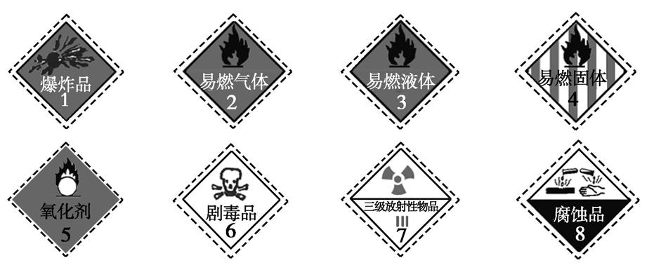
考点4 化学实验安全
1.常用危险化学药品的标志

Slide 49
专题二十二 化学实验基础
2.化学灼伤的急救措施
灼伤物质 | 急救措施
各种酸(浓硫酸、硝酸等) | 立即用水冲洗,接着用3%~5% NaHCO₃溶液冲洗,最后用水洗净,必要时涂上甘油。如果出现水泡,应涂上紫药水
氢氟酸 | 立即用流水长时间冲洗(15~30 min),然后用 3%~5% NaHCO₃溶液湿敷,再涂上33%的氧化镁甘油糊剂或敷上1%的氢化可的松软膏
各种碱(氢氧化钠、氢氧化钾、氨水等) | 先用大量水冲洗,然后涂上2%的硼酸或2%的醋酸

Slide 50
专题二十二 化学实验基础
3.常见意外事故的处理
意外事故 | 处理方法
酸(或碱)洒在桌上 | 先用NaHCO₃溶液(或稀醋酸)清洗,再用水冲,最后用抹布拭去
酸(或碱)溅在皮肤上 | 先用大量水冲洗,然后涂上NaHCO₃溶液(或稀硼酸)
酸(或碱)溅进眼睛里 | 立即用大量水冲洗(切不可用手揉眼睛),边洗边眨眼睛。若为酸,再用3%的NaHCO₃溶液淋洗;若为碱,再用2%的硼酸淋洗
酒精等有机物在 实验台上着火 | 立即用湿抹布盖灭
液溴、苯酚沾在皮肤上 | 立即用酒精洗涤
温度计水银球打破 | 立即用硫粉覆盖
误食重金属盐 | 服用大量牛奶、蛋清或豆浆
金属钠、钾等着火 | 不能用泡沫灭火器和干粉灭火器扑灭,要用沙土盖灭

Slide 51
专题二十二 化学实验基础
4.化学实验安全操作——“三禁”“七防”
(1)三禁
①任何化学药品都禁止手触、口尝。
②禁止用燃着的酒精灯去引燃另一盏酒精灯。
③用试管加热液体时禁止试管口对着自己或他人。
(2)七防
①防爆炸
a.点燃可燃性气体(如H₂、CO、CH₄、C₂H₄、C₂H₂等)前要先检验气体的纯度。

Slide 52
专题二十二 化学实验基础
b.用H₂或CO还原CuO时,应先通入H₂或CO,在装置尾部收集气体并检验纯度,若尾部气体已纯净,说明装置中的空气已排尽,再对装置进行加热。
②防失火
a.可燃性物质如钾、钠、白磷等强还原剂要妥善保存,与强氧化剂要分开存放。
b.使用易挥发性可燃物,如乙醇、乙醚、汽油等应防止蒸气逸出,添加易燃品一定要远离火源。
③防倒吸
用加热法制取并用排水法收集气体或吸收溶解度较大的气体时,易引起倒吸。有加热装置的实验结束时的操作一般为先撤导管再撤酒精灯,在有多个加热

Slide 53
专题二十二 化学实验基础
装置的复杂实验中要注意熄灭酒精灯的先后顺序,必要时要加装防倒吸装置。
④防暴沸
a.稀释浓硫酸时,应将浓硫酸沿器壁慢慢加入水中,边加边搅拌,使产生的热量迅速扩散。
b.加热液体混合物特别是沸点较低的液体混合物时,应加碎瓷片或沸石。
⑤防中毒
做有毒气体的实验时,应在通风橱中进行,并注意对尾气进行适当处理(吸收或点燃等)。
⑥防仪器炸裂
a.加热试管时要先均匀受热,然后将其固定在某部位加热。

Slide 54
专题二十二 化学实验基础
b.用试管加热固体时,管口要略向下倾斜。
c.集气瓶中的燃烧反应有固体物质生成时,应加少量水或铺一薄层细沙。
d.禁止将热的仪器放入冷水中冲洗。
⑦防泄漏
检查装置的气密性、长颈漏斗末端插入液面下以防止气体泄漏;检查滴定管、分液漏斗、容量瓶是否漏水以防止液体泄漏。

Slide 55
B方法帮·素养大提升
方法1 实验仪器的选择与使用
方法2 气体的制备、净化、干燥和收集
微课16 实验仪器的“一器多用”

Slide 56
方法1 实验仪器的选择与使用
方法解读：
1.仪器类别的选择
(1)量器的选择
若只是粗略量取液体的体积(用mL作单位,保留一位小数)用量筒;若精确量取液体的体积(用mL作单位,保留两位小数)用滴定管,若是酸性溶液或强氧化性溶液或有机试剂选酸式滴定管,若是碱性溶液选碱式滴定管。
(2)容器的选择
少量液体实验或物质的性质实验用试管;较大量液体的实验用烧杯或烧瓶;需蒸发、结晶用蒸发皿;若对固体高温灼烧则用坩埚;组装含较多药品的气体

Slide 57
专题二十二 化学实验基础
发生装置一般用圆底烧瓶[或锥形瓶或广口瓶(不能加热)];蒸馏或分馏用蒸馏烧瓶。
(3)漏斗的选择
若只是向小口容器中转移液体或进行过滤用普通漏斗;若是组装简易气体发生装置可用长颈漏斗或分液漏斗;若是组装气体发生装置且要求控制反应速率或进行分液则用分液漏斗(或根据其原理用长颈漏斗和小试管改装)。
(4)除杂仪器的选择
所用除杂试剂是固体一般用球形干燥管或U形管,所用除杂试剂是液体一般用洗气瓶。
(5)夹持器的选择

Slide 58
专题二十二 化学实验基础
夹持试管加热用试管夹;取块状、片状固体药品或砝码用镊子;夹持蒸发皿、坩埚或进行长条状固体燃烧实验用坩埚钳。
2.同种仪器规格的选择
(1)量器
选择量筒、酸式滴定管、碱式滴定管等时,选择规格等于或大于(尽量接近)所需液体体积的量器;选择温度计时其量程应大于所需测量温度。
(2)容器
选择烧杯、试管、烧瓶、锥形瓶等时,选择规格一般由实验所提供的药品量和仪器在常温或加热时的装液量标准共同决定,以防液体在振荡、加热等操作中溅出。

Slide 59
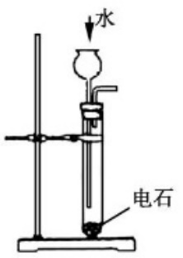
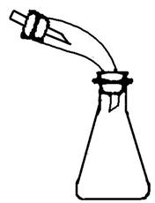
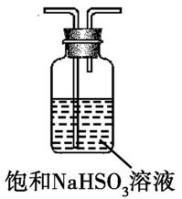

专题二十二 化学实验基础
示例1 [2016天津理综,5,6分]下列选用的仪器和药品能达到实验目的的是
A | B | C | D
制乙炔的发生装置 | 蒸馏时的接收装置 | 除去SO₂中的少量HCl | 准确量取一定体积K₂Cr₂O₇标准溶液

Slide 60
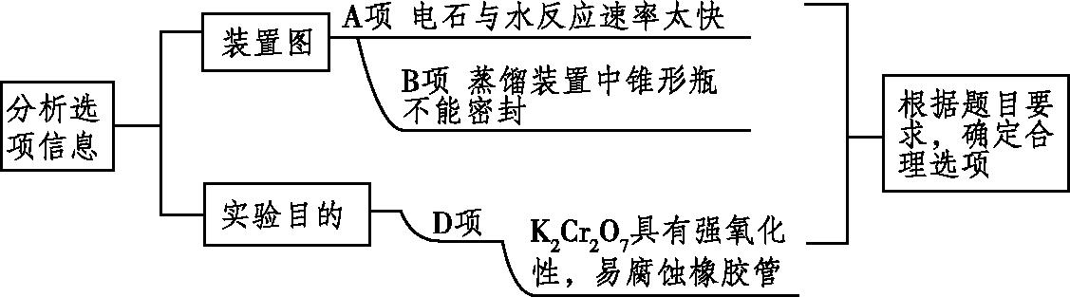
专题二十二 化学实验基础
思维导引

Slide 61
专题二十二 化学实验基础
解析 电石和水反应剧烈,制备乙炔时,常用饱和食盐水代替水以减小反应速率,A项不符合题意;蒸馏装置中,锥形瓶与牛角管之间不用橡皮塞密封,否则锥形瓶中气压逐渐增大,不利于馏分顺利流下,B项不符合题意;HCl与饱和NaHSO₃溶液反应,生成NaCl、H₂O、SO₂,而SO₂与饱和NaHSO₃溶液不反应,故该方法可除去SO₂中的少量HCl,C项符合题意;K₂Cr₂O₇具有强氧化性,会氧化碱式滴定管中的橡胶管,应该用酸式滴定管量取K₂Cr₂O₇溶液,D项不符合题意。
答案 C

Slide 62

方法2 气体的制备、净化、干燥和收集
方法解读：
有关气体的制备与性质的实验是中学化学实验的重要内容,主要涉及试剂的选择及取用、仪器的选择及组装、物质的加热等多项基本实验操作,具有较强的综合性。
1.常见气体的制备流程
发生
装置
净化 装置
干燥 装置
收集或性质实验装置
尾气处 理装置

Slide 63
专题二十二 化学实验基础
2.气体制备实验的操作顺序
(1)仪器安装顺序
①由下到上(如制氯气的发生装置安装顺序:放铁架台→摆酒精灯→固定铁圈→放置石棉网→固定圆底烧瓶)。
②从左到右(如制氯气:发生装置→净化装置→干燥装置→收集装置→尾气处理装置)。
③先塞后定(把带导管的橡胶塞在烧瓶固定前塞好,以免烧瓶固定后因不宜用力而塞不紧或因用力过猛而损坏)。
(2)试剂添加顺序
固体先放入,液体后滴加(即先固后液)。

Slide 64
专题二十二 化学实验基础
(3)其他操作顺序
先检查气密性,后装入药品,最后点燃酒精灯(所有准备工作完毕后);气体通过洗气、除杂装置应长导管进短导管出;气体通过量气装置应短导管进长导管出;气体通过干燥管应大口进,小口出。
3.试剂的选择
以实验室常用药品为原料,依据制气原理,选择方便、经济、安全的试剂,尽量使反应速率适中,且所得气体比较纯净。如用锌粒与酸制取氢气,一般选择稀硫酸,而不用稀盐酸,原因是盐酸是挥发性酸,制取的氢气中常混有HCl气体。

Slide 65
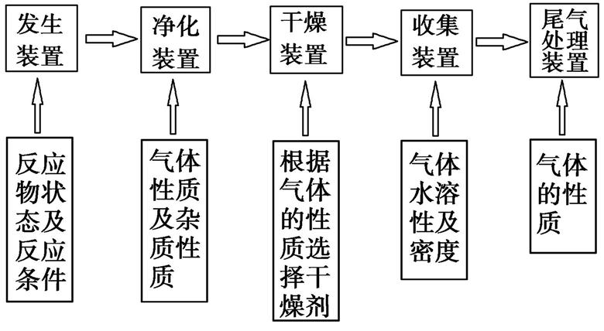
专题二十二 化学实验基础
4.装置的选择
由反应物的状态、反应条件和所制备气体的性质、量的多少决定。实验装置选择的思路:

Slide 66
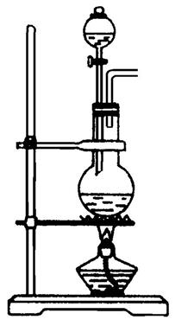
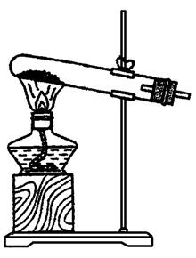
专题二十二 化学实验基础
(1)气体的发生和收集装置
①气体的发生装置
A.固+固加热型 B.固+液加热型或
液+液加热型
C.固+液不加热型或
液+液不加热型

Slide 67
专题二十二 化学实验基础
②气体的收集装置
D.排水法收集装置 E.向上排空气法收集装置 F.向下排空气法

Slide 68




专题二十二 化学实验基础
③常见气体实验室制备的反应原理及装置的选择
 | 反应原理 | 发生装置 | 收集装置
O₂ | 2KClO₃ 2KCl+3O₂↑ | A | D或E
 | 2KMnO₄ K₂MnO₄+MnO₂+O₂↑
 | 2H₂O₂ 2H₂O+O₂↑ | C
H₂ | Zn+H₂SO₄ ZnSO₄+H₂↑ | C | D或F
NH₃ | 2NH₄Cl+Ca(OH)₂ CaCl₂+2NH₃↑+2H₂O | A | F

Slide 69
专题二十二 化学实验基础
（续表）
 | 反应原理 | 发生装置 | 收集装置
H₂S | FeS+H₂SO₄ FeSO₄+H₂S↑ | C | E
CO₂ | CaCO₃+2HCl CaCl₂+H₂O+CO₂↑ | C | E
SO₂ | Na₂SO₃+H₂SO₄(浓) Na₂SO₄+H₂O+SO₂↑ | C | E
Cl₂ | MnO₂+4HCl(浓) MnCl₂+2H₂O+Cl₂↑ | B | E
HCl | NaCl+H₂SO₄(浓) NaHSO₄+HCl↑ 2NaCl+H₂SO₄(浓) Na₂SO₄+2HCl↑ | B | E

Slide 70
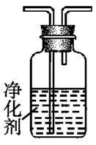
专题二十二 化学实验基础
注意 能溶于水但溶解度不大的气体,可以用排某些饱和溶液的方法收集,如CO₂——排饱和NaHCO₃溶液;SO₂——排饱和NaHSO₃溶液;H₂S——排饱和NaHS溶液;Cl₂——排饱和NaCl溶液。
(2)气体的净化与干燥装置
装置 | 净化剂或 干燥剂 | 净化或干 燥气体 | 所含杂质 | 不可干燥 气体
洗气瓶 | 氢氧化钠溶液 | O₂ | Cl₂
 | 硫酸铜溶液 | H₂ | H₂S
 | 饱和碳酸氢钠溶液 | CO₂ | HCl或SO₂
 | 饱和食盐水 | Cl₂ | HCl
 | 饱和亚硫酸氢钠溶液 | SO₂ | HCl

Slide 71
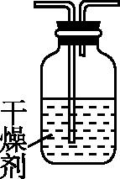
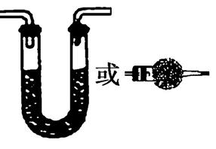
专题二十二 化学实验基础
（续表）
装置 | 净化剂或 干燥剂 | 净化或干 燥气体 | 所含杂质 | 不可干燥 气体
干燥瓶 | 浓硫酸(强氧化性、酸性)(液体干燥剂) | H₂、O₂、Cl₂、SO₂、CO₂、CO、CH₄、N₂ |  | NH₃、HBr、HI、H₂S等
干燥管 | 碱石灰(碱性)(固体干燥剂) | H₂、O₂、N₂、 CH₄、NH₃等 |  | Cl₂、SO₂、CO₂、NO₂、HCl等

Slide 72
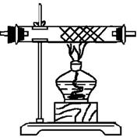
专题二十二 化学实验基础
（续表）
装置 | 净化剂或 干燥剂 | 净化或干 燥气体 | 所含杂质 | 不可干燥 气体
硬质玻璃管 | 灼热的铜网 (或氧化铜) |  | 可除去O₂(或H₂、CO)
注意 1.一般情况下,用液体作除杂试剂,则先除杂后干燥。
2.若采用加热法除去杂质,则先干燥后除杂。

Slide 73
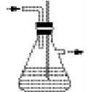
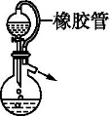
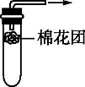
专题二十二 化学实验基础
(3)气体的防堵塞装置
分类 | 装置简图 | 原理及使用方法
液封式 |  | 若装置通畅,导气管内外的液面相平;若装置不通畅、堵塞,则装置中的压强会增大,压迫液体沿导气管上升
恒压式 |  | 使分液漏斗内的压强与烧瓶内的压强相同,保证漏斗中液体顺利流出
防阻式 |  | 将棉花置于导管口,防止固体粉末或糊状物进入导管

Slide 74
专题二十二 化学实验基础
(4)尾气的处理装置
①吸收溶解度较小的尾气(如Cl₂等),用图D装置;
②吸收溶解度较大的尾气(如HCl、NH₃等),用图B、C装置;
③CO、H₂等气体可用点燃的方法除去或收集起来再利用,用图A、E装置。

Slide 75
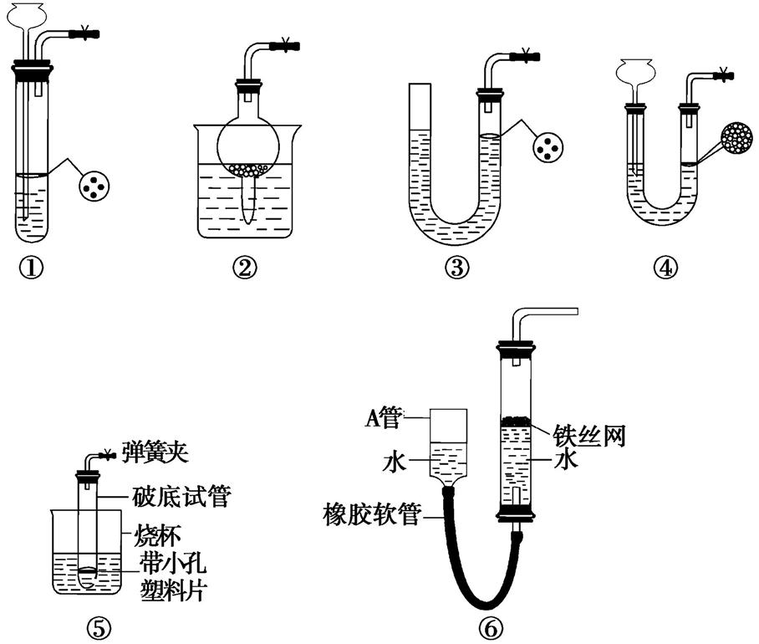
专题二十二 化学实验基础
5.气体制备装置的创新使用
(1)利用“启普发生器 ”原理的制气装置的创新

Slide 76
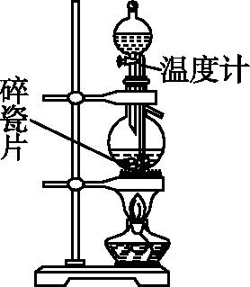
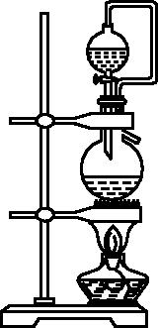
专题二十二 化学实验基础
①装置的优点:随开随用,随关随停。
②使用范围:块状固体与液体反应生成气体,反应不需要加热,且生成的气体难溶于反应液。
③可用于制取的气体有:H₂(Zn+稀硫酸)、CO₂(CaCO₃+稀盐酸)、H₂S(FeS+稀硫酸)。
(2)“固+液加热型”制气装置的创新
图1 图2

Slide 77
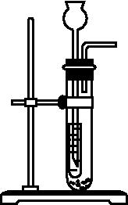
专题二十二 化学实验基础
图1的改进优点是能控制反应液的温度,图2的改进优点是使圆底烧瓶和分液漏斗中的气体压强相等,便于液体流下。
(3)“块状固体+液体”制气装置的创新
 | 大试管里的小试管中盛有液体反应物,起液封的作用,防止气体从长颈漏斗口逸出,这样设计可节约试剂

Slide 78
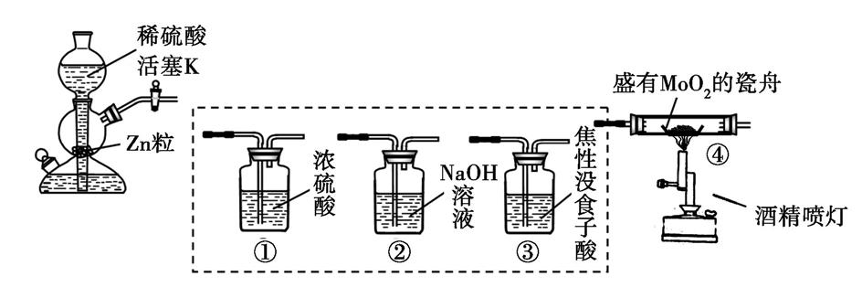
专题二十二 化学实验基础
示例2 氢还原法是指在高温下用H₂还原金属氧化物以制取金属的方法。该方法制备的产品纯度较高,广泛用于钨、钼、钴、铁、锗的生产。实验室用Zn粒(Zn粒中含少量硫化锌杂质,焦性没食子酸溶液用于吸收少量氧气)和稀硫酸反应制H₂,并用H₂还原MoO₂制Mo的装置如图所示,完成下列问题。

Slide 79
专题二十二 化学实验基础
(1)使用启普发生器制备的H₂中所含的杂质为 (写化学式),若用焦性没食子酸、浓硫酸、NaOH溶液分别除去上述杂质,①②③的顺序为 。
(2)装置④玻璃仪器的名称为 ,用酒精喷灯加热时,该玻璃仪器中发生的化学反应方程式为 。
(3)反应结束时的操作为 。
(4)该套装置在实验安全上存在的缺陷是 。

Slide 80

专题二十二 化学实验基础
解析 (1)由“Zn粒中含少量硫化锌杂质,焦性没食子酸溶液用于吸收少量氧气”,可知制备的H₂中含有的杂质为H₂S、O₂、H₂O,除去杂质气体的装置顺序为②③①或③②①。(2)装置④中的玻璃仪器为硬质玻璃管,其中发生的反应为H₂还原MoO₂。(3)为防止还原生成的Mo在冷却时被装置右侧进入的空气氧化,应该先熄灭酒精喷灯,继续通入氢气,待Mo冷却后再停止通入氢气(关闭活塞K)。(4)硬质玻璃管右侧导出的气体中含有未反应的H₂,需要点燃或收集才能消除实验安全隐患。
答案 (1)H₂S、H₂O、O₂ ②③①(或③②①) (2)硬质玻璃管 MoO₂+2H₂
Mo+2H₂O (3)先熄灭酒精喷灯,待还原产物Mo冷却后,再关闭活塞K (4)④中硬质玻璃管右端导出的未反应的H₂需要点燃或收集

Slide 81
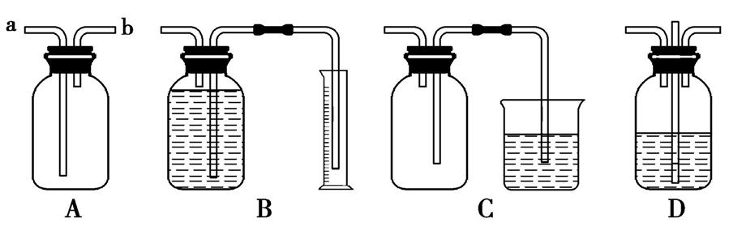
微课16 实验仪器的“一器多用”
微点解读：
1.广口瓶的“一材多用”
要注意广口瓶的不同用途中,导气管的长短不同。
(1)A装置可作集气瓶和洗气瓶
如利用A装置收集或干燥以下三种气体。

Slide 82
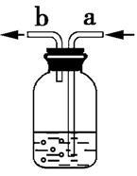
专题二十二 化学实验基础
①Cl₂ ②NH₃ ③NO
ⅰ.若集气瓶是干燥的,则由b口进气,可收集的气体是②。
ⅱ.若集气瓶是干燥的,则由a口进气,可收集的气体是①。
ⅲ.若集气瓶充满水,可收集的气体是③,此时气体由b口进入。
ⅳ.若集气瓶内装入浓硫酸进行气体干燥,可用此装置干燥的气体是①③,此时气体由a口进入。
(2)A装置可用于监控气体流速
如给病人输氧气时,可在广口瓶中加入少量水,从a端通入氧气,
b端接入呼吸罩,则可从广口瓶中产生气泡的快慢来监控所通
氧气的速率(如图所示)。

Slide 83
专题二十二 化学实验基础
(3)B装置可用于测量气体的体积
长导管与另一弯管连接伸入量筒底部,广口瓶中盛满水,气体“短进长出”,将广口瓶中的水排入量筒中,以测量难溶于水的气体的体积。
(4)安全防倒吸装置
①C装置中,长导管与另一弯管连接伸入溶液中,气体“短进长出”。
②D装置中,两短导管间加一长直玻璃管,气体从两短导管中一个进,一个出。

Slide 84
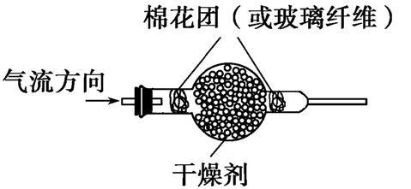
专题二十二 化学实验基础
2.球形干燥管的“一管多用”
(1)干燥管可作干燥、吸收及检验装置
①干燥管内盛无水硫酸铜时,可用于水的检验。
②可用于有毒气体的尾气吸收,如干燥管内盛碱石灰时,可吸收HCl、Cl₂、SO₂等。
③可用于定量测定气体的质量。定量测定时,有时需要考虑空气中的成分对

Slide 85
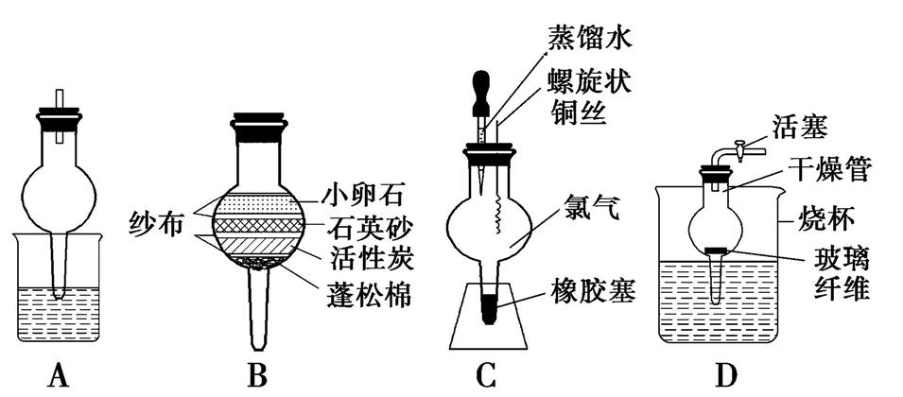
专题二十二 化学实验基础
测定结果的影响,所以吸收气体的装置后还要另接一个干燥管,目的是防止空气中的水或二氧化碳等对定量测定产生干扰。
(2)球形干燥管用途的创新

Slide 86
专题二十二 化学实验基础
①A装置为尾气吸收装置,原理类似于倒置在水中的漏斗。
②B装置为简易过滤器,可净化天然水。如果去掉上边两层,可用于活性炭对液体中色素的吸附实验。
③C装置是一个微型反应器。体现了绿色化学思想,是高考化学试题命题的方向,该装置既可节约药品,又可防止污染。铜在该装置中燃烧时,Cl₂被封闭在干燥管内,实验后剩余的Cl₂也能用水吸收,并观察CuCl₂溶液的颜色。
④D装置为一个简易的启普发生器, 可用于H₂、CO₂的制取,也可用于铜与硝酸的反应。

Slide 87
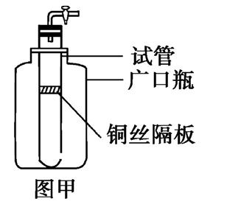
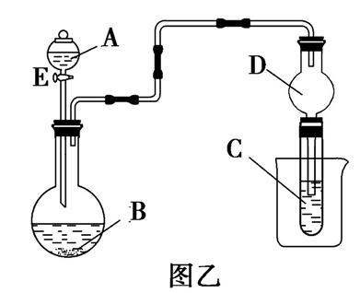
专题二十二 化学实验基础
示例3 (1)某学生用实验室常见的酸、碱、盐和金属作为
反应物,并利用一个底部有小孔的试管和一个广口瓶组装
成图甲所示的气体简易发生器,该装置中装有铜丝隔板(不
参与反应),利用该装置可制取的气体有(写两种) 。
(2)若将铜丝隔板改为铁丝隔板(不参与反应),则该装置可制取的气体是 ,写出反应的离子方程式: 。
(3)用图乙所示(夹持仪器省略)装置进行实验,将液体A
逐滴加入固体B中,回答下列问题:
①图乙中D装置在实验中的作用是 ;

Slide 88
专题二十二 化学实验基础
②若A为浓盐酸,B为KMnO₄,C为淀粉-碘化钾溶液,旋开E后,C中的现象为 ,C中反应的化学方程式是 ;
③若A为浓硫酸(70%),B为Na₂SO₃,C为酸性KMnO₄溶液,旋开E后,C中的现象为 ,C中反应的化学方程式是 ;
④若A为30%的H₂O₂溶液,B为MnO₂,C为饱和H₂S溶液,旋开E后,C中的现象为 ,C中反应的化学方程式是 ;
⑤若A为稀盐酸,B为大理石,C为Na₂SiO₃溶液,旋开E后,C中的现象为 ,C中反应的化学方程式是 。

Slide 89


专题二十二 化学实验基础
解析 (1)因为铜丝不与稀盐酸、稀硫酸等非氧化性酸反应,所以该装置相当于启普发生器,可用来制取H₂、H₂S、CO₂等。(2)把铜丝改成铁丝,且铁丝不参与反应,就不能使用酸液,因为酸与铁丝反应,应选用碱液来制取气体,该气体为H₂。反应的离子方程式为2Al+2OH⁻+2H₂O 2Al$O_{2}^{\text{−}}$ +3H₂↑。(3)见答案。
答案 (1)H₂、H₂S、CO₂(任选两种) (2)H₂ 2Al+2OH⁻+2H₂O 2Al${\text{O}}_{2}^{\text{−}}$ +3H₂↑ (3)①防止倒吸 ②溶液先变蓝后褪色 2KI+Cl₂ 2KCl+I₂、5Cl₂+I₂+6H₂O 2HIO₃+10HCl ③KMnO₄溶液的紫色褪去

Slide 90
专题二十二 化学实验基础
5SO₂+2H₂O+2KMnO₄ K₂SO₄+2MnSO₄+2H₂SO₄ ④溶液中产生淡黄色固体 O₂+2H₂S 2S↓+2H₂O ⑤产生白色胶状沉淀 CO₂+H₂O+Na₂SiO₃ Na₂CO₃+H₂SiO₃↓

Slide 91
C考法帮·考向全扫描
考向1 化学实验的规范操作
考向2 与物质制备和除杂有关的实验装置的选择和连接

Slide 92
考情揭秘
专题二十二 化学实验基础
近年来高考全国卷有关本专题的考查主要集中在三个方面:
1.仪器的选择、组装和规范操作,如2017年全国卷Ⅲ第9题,考查用滴定管量取液体的操作、测定溶液pH的操作等;2016年全国卷Ⅰ第10题,考查长颈漏斗的使用、收集气体以及配制溶液的基本操作等。
2.溶液的配制,主要涉及仪器、试剂的选择和正确的操作顺序,如2017年全国卷Ⅲ第9题D项,考查配制KMnO₄溶液的基本操作;2016年全国卷Ⅲ第9题A项,考查配制稀硫酸时加入试剂的“先”与“后”。
3.物质的制备,涉及物质的制备原理以及仪器的正确选择和连接,如2014年新

Slide 93
专题二十二 化学实验基础
课标全国卷Ⅱ第10题,考查除去粗盐中杂质的过滤操作和仪器使用、碳酸氢钠受热分解实验操作和装置的连接、除去CO气体中CO₂气体的操作和实验装置的判断、乙酸乙酯的制备实验装置的判断等。

Slide 94
考向1 化学实验的规范操作
示例4 [2016全国卷Ⅲ,9,6分]下列有关实验的操作正确的是
 | 实验 | 操作
A | 配制稀硫酸 | 先将浓硫酸加入烧杯中,后倒入蒸馏水
B | 排水法收集KMnO₄分解产生的O₂ | 先熄灭酒精灯,后移出导管
C | 浓盐酸与MnO₂反应制备纯净Cl₂ | 气体产物先通过浓硫酸,后通过饱和食盐水
D | CCl₄萃取碘水中的I₂ | 先从分液漏斗下口放出有机层,后从上口倒出水层

Slide 95

专题二十二 化学实验基础
思维导引

Slide 96
专题二十二 化学实验基础
解析 稀释浓H₂SO₄需要将浓H₂SO₄沿着玻璃棒缓慢注入盛有蒸馏水的烧杯中,并不断搅拌,A项错误;为防止倒吸,收集满O₂后应该先移出导管,再熄灭酒精灯,B项错误;应该把含有H₂O(g)、HCl杂质的Cl₂依次通过饱和食盐水、浓H₂SO₄才能得到干燥纯净的Cl₂,C项错误;I₂能溶解在CCl₄中,振荡静置分层后CCl₄层在下方,水层在上方,应该先从分液漏斗下口放出CCl₄层,后从上口倒出水层,D项正确。
答案 D

Slide 97


考向2 与物质制备和除杂有关的实验装置的选择和连接
示例5 [2014新课标全国卷Ⅱ,10,6分]下列图示实验正确的是
A.除去粗盐溶液中不溶物 B.碳酸氢钠受热分解
C.除去CO气体中的CO₂气体 D.乙酸乙酯的制备演示实验

Slide 98
专题二十二 化学实验基础
解析 过滤时,玻璃棒下端应放在三层滤纸处,且漏斗下口尖端应与烧杯内壁相贴,A项错误;加热碳酸氢钠的试管口应略向下倾斜,B项错误;洗气时气体应该从长导管进,短导管出,C项错误;乙酸乙酯的制备演示实验正确,D项正确。
答案 D

Slide 99

专题二十二 化学实验基础
考点扫描
装置类型 | 试题出处 | 考查点 | 题型与分值
固(或液)+液不 加热制气 | 2015四川理综,3D | 饱和食盐水与电石反应制乙炔的产物检验 | 选择题,6分
 | 2015新课标全国卷Ⅱ,13A | 稀盐酸与碳酸钠、氢氧化钠的混合溶液的反应 | 选择题,6分

Slide 100

专题二十二 化学实验基础
（续表）
装置类型 | 试题出处 | 考查点 | 题型与分值
固(或液)+ 液加热制气 | 2015海南,17(1) | MnO₂与浓盐酸加热制Cl₂的方程式书写和产物净化 | 非选择题,2~4分
 | 2015福建理综,25 | MnO₂与浓盐酸加热制Cl₂ | 非选择题,2~4分

Slide 101

专题二十二 化学实验基础
（续表）
装置类型 | 试题出处 | 考查点 | 题型与分值
固+固加 热制气 | 2016江苏卷,6A | 实验室用加热NH₄Cl和Ca(OH)₂的方法制NH₃ | 选择题,6分
 | 2016全国卷 Ⅰ, 26(1) | 加热Ca(OH)₂和NH₄Cl制NH₃ | 非选择 题,2~4分

Slide 102

专题二十二 化学实验基础
（续表）
装置类型 | 试题出处 | 考查点 | 题型与分值
固体受热 产物分析 | 2015新课标全国卷Ⅰ, 26(1)(2) | 草酸晶体分解产物的判断 | 非选择题,10分
 | 2014新课标全国卷Ⅱ,10B | 加热分解NaHCO₃时,试管口应略向下倾斜(左图错误) | 选择题,6分

Slide 103


找新题，组好卷！智能筛选，一键成卷！
强区名校，新题好卷，每日更新，智能选题，模板体例，3步成卷
自动查重，一键替换，难度自定，天星原创题库，好题随选随用!
2019《高考帮》增值PPT课件
免费组卷
查看更多 >
www.wln100.com

